Slide 1
Informe Mensual, Febrero 2015
Información pública, ajena a cualquier partido político. Queda prohibido su uso para fines distintos.
Administración 2012-2015
Distintivo de Progreso!
Dirección de Limpia

Slide 2
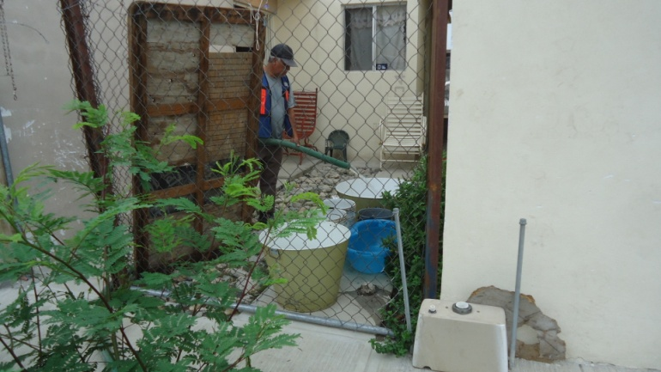
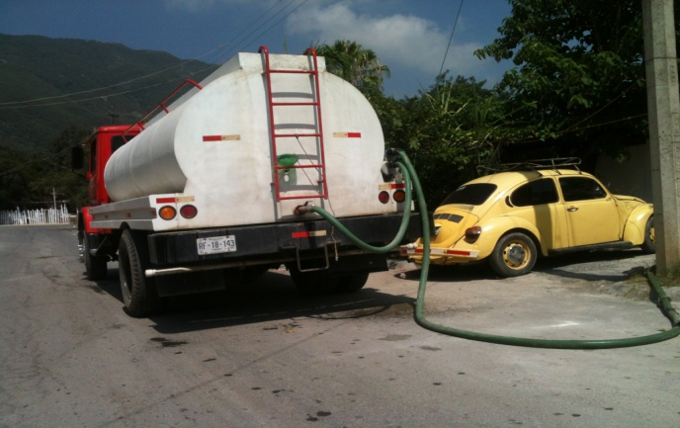
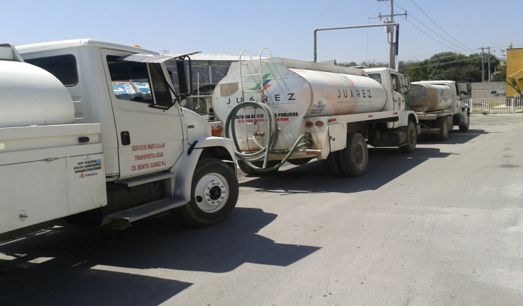
Dirección de Limpia
Colonias atendidas:
Lomas del Sol
Las Carmelitas
Héctor Caballero
La Esperanza
San Antonio
Hda San Antonio
San Mateo
Hda La Escondida
Burócratas de Gpe
Monte Kristal
Bosques de San Pedro
10 de Mayo
La Maestranza
Mirador de la Montaña
Los Valles 2º Sector
Charco Azul
Ejido Calderón
Incremento de 626,000 lts. vs año anterior
Año anterior: Febrero 2,924,000 lts.
Abastecimiento de Agua (Pipas)

Slide 3
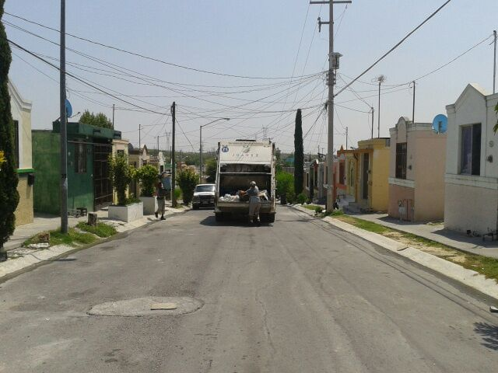
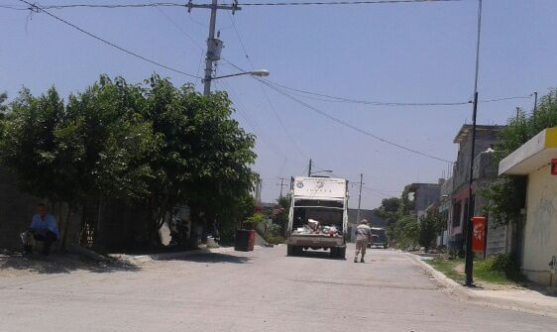
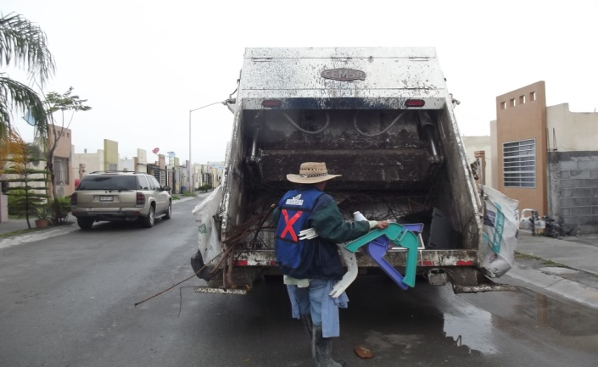
Dirección de Limpia
Incremento de 53 tons. vs año anterior
Fecha de corte: 26 de Febrero 2015.
Año anterior: Febrero 4,763 tons.
Año anterior: Febrero 310 tons.
Se esta llevando a cabo la aplicación de encuestas para medición de calidad en el servicio.

Slide 4
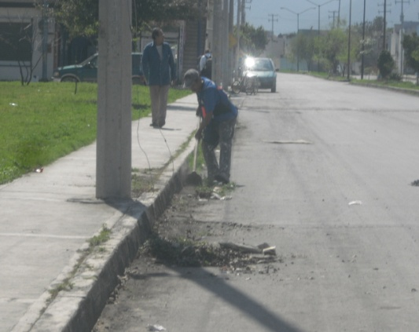
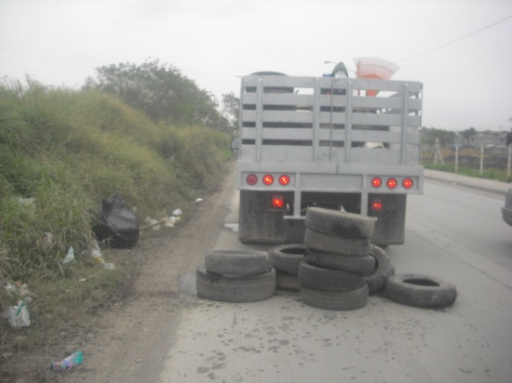
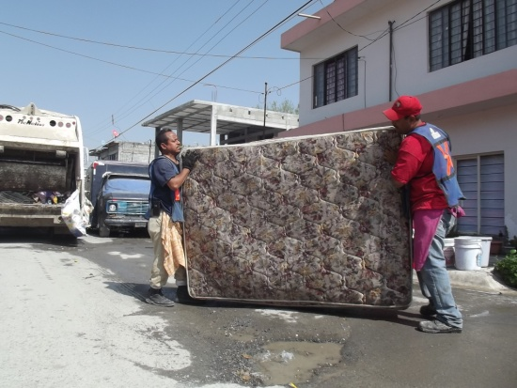
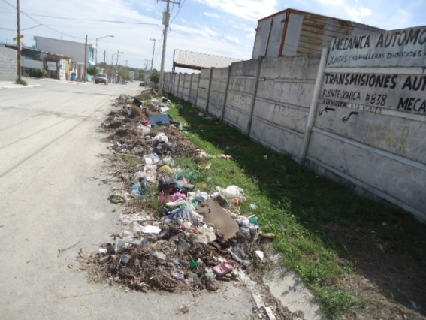
Dirección de Limpia
Barrido Manual Febrero 2015

Slide 5
Dirección de Limpia
Descacharrizaciones mes de Febrero 2015.
 |  | Tonelaje
Fecha | Colonia | Descacharrización | Brigada
03/02/2015 | Los Rehiletes | 4.5 | 2.4
09/02/2015 | Pedregal de Santa Mónica | 4.9 | 1.5
13/02/2015 | Terranova | 5.3 | 0
18/02/2015 | Hacienda San José | 5.2 | 1
19/02/2015 | Fomerrey 131 | 3.5 | 1.2
20/02/2015 | 20 de Septiembre | 3.2 | .800
 | Total | 21.8 | 2.9
TOTAL DE TONELAJE MES DE ENERO 24.7
TOTAL DE TONELAJE 36.4
INCREMENTO DE 11.7 TONELADAS VS MES ANTERIOR
Próximas descacharrizaciones en colonias:
Hda San Marcos
Monte Kristal 3 sector
Acciones para evitar la proliferación de plagas.

Slide 6
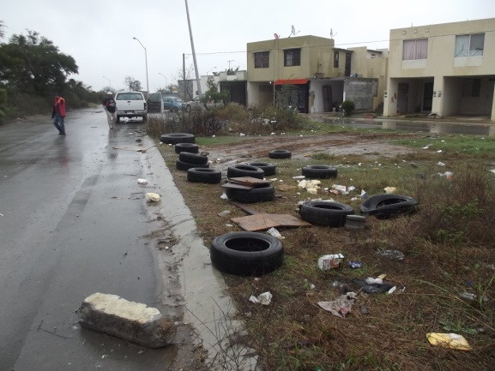
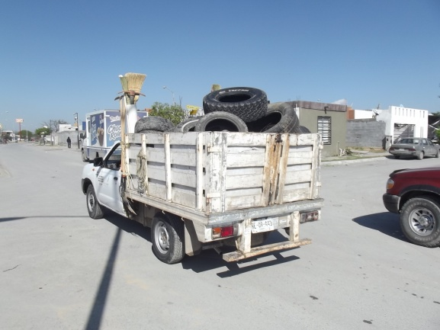
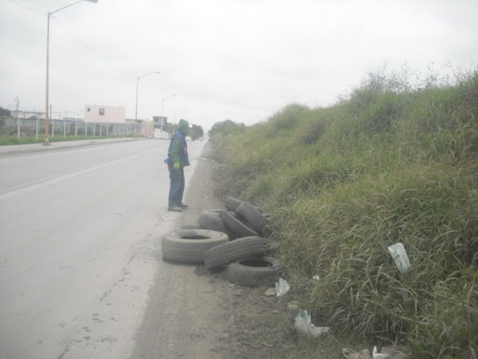
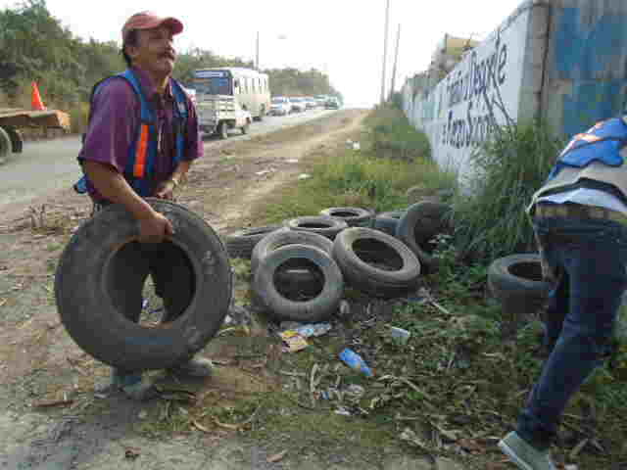
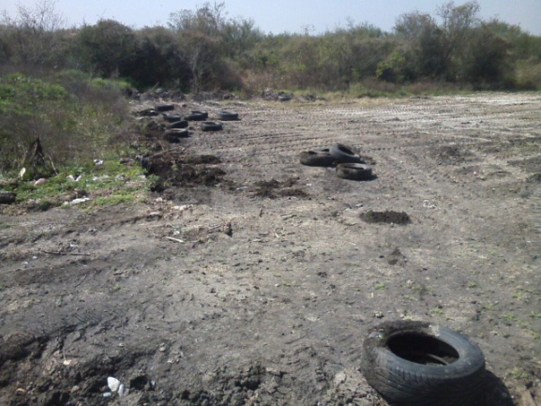
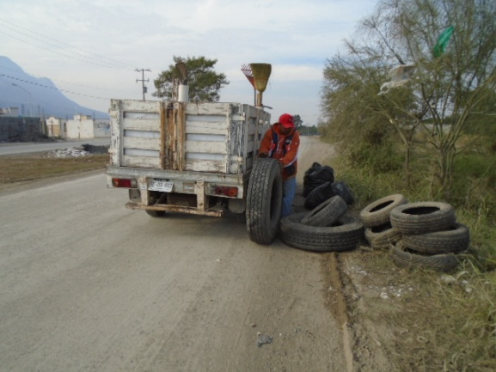
Recolección de llantas en el Municipio.
Febrero 2015
Lugar | Cantidad
Brigadas | 239
Ave. Principales | 150
Brechas | 95
Carretera San Roque | 103
Carretera Juarez -Apodaca | 66
Colonias | 338
Total | 991

Slide 7
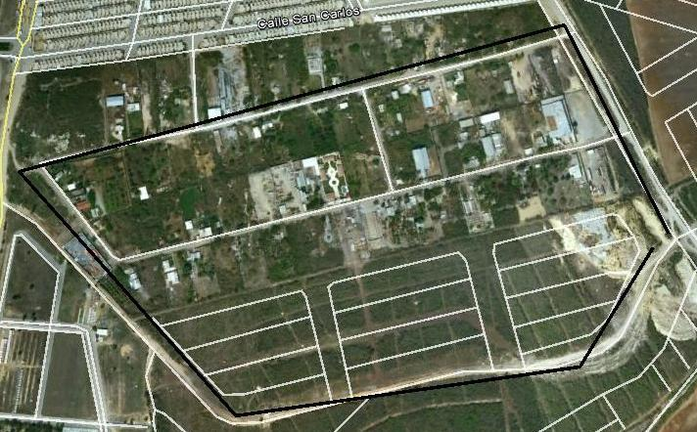
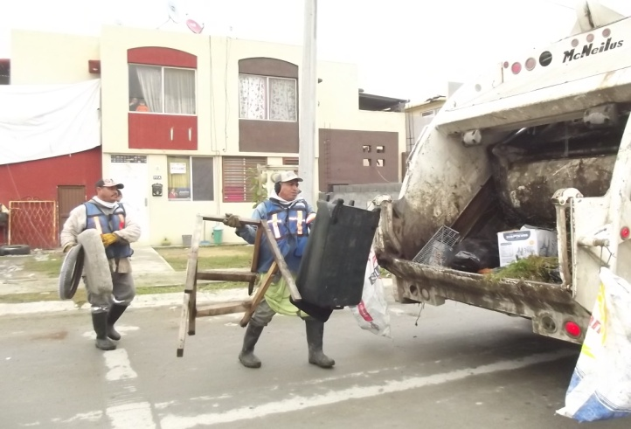
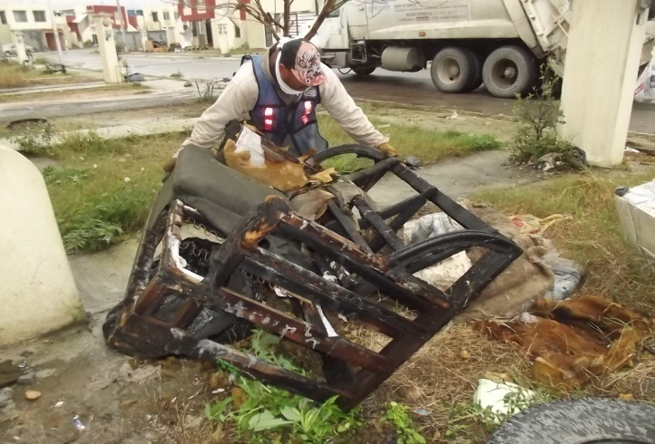
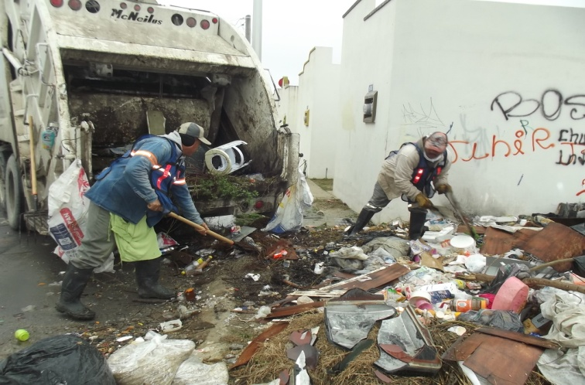
Descacharrización Los Rehiletes.
Descacharrización de colonia:
Los Rehiletes.
Fecha: 03 de Febrero 2015
Estatus: 100% descacharrizada.
Recolección: 4,500 kilos de cacharros.
03/02/2015
03/02/2015
03/02/2015

Slide 8
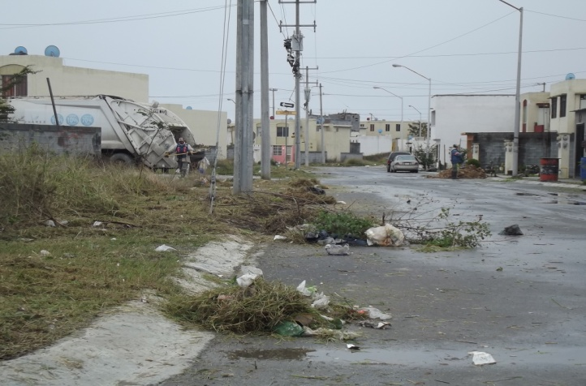
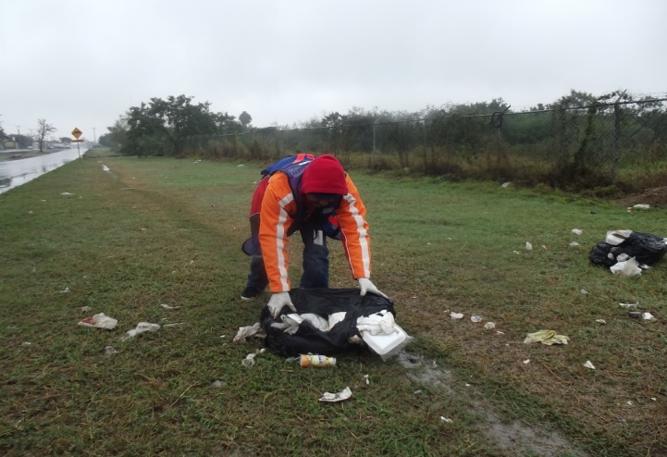
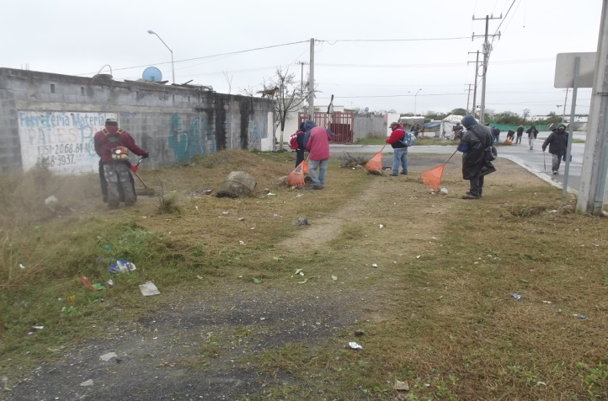
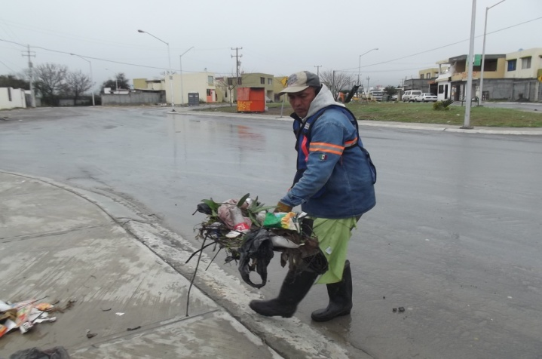
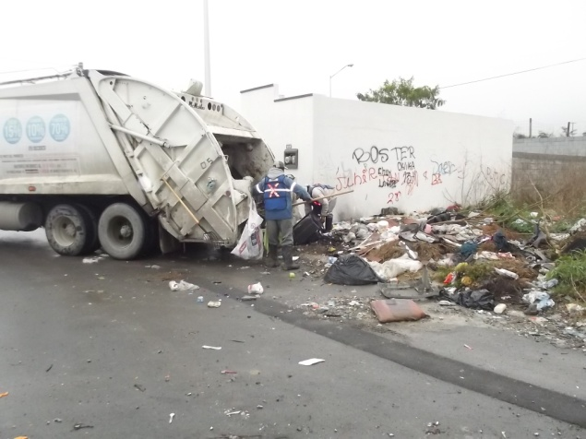
Brigada Los Rehiletes.
COLONIA | Días Trabajados | Acción Realizada | Personal Asignado | Bolsas Utilizadas | Llantas Recolectadas | Basura Recolectada Aprox. | Status | Herramienta Utilizada
Los Rehiletes | 1 | Retirar la basura de Área Verde | 6 | 35 | 52 | 2.4 ton | terminado | palas pico azadones machetes , escobas, camiones recolectores
03/02/2015
03/02/2015
03/02/2015
03/02/2015
03/02/2015
03/02/2015

Slide 9
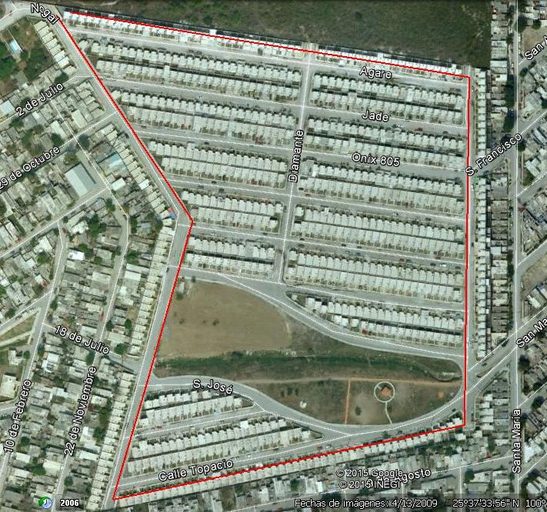
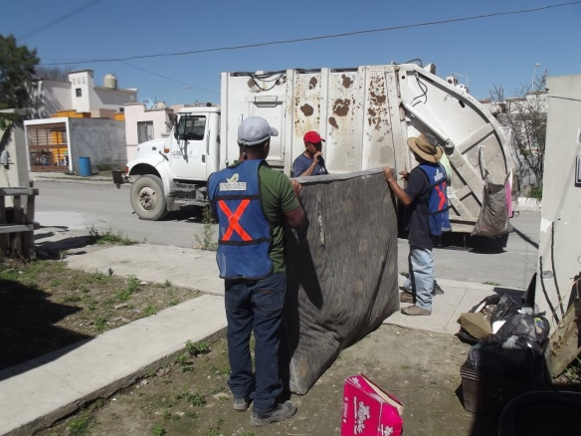
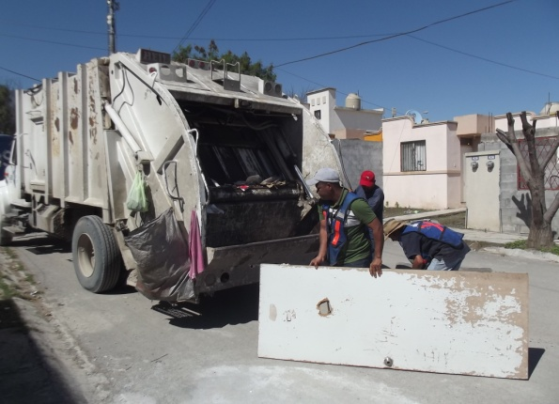
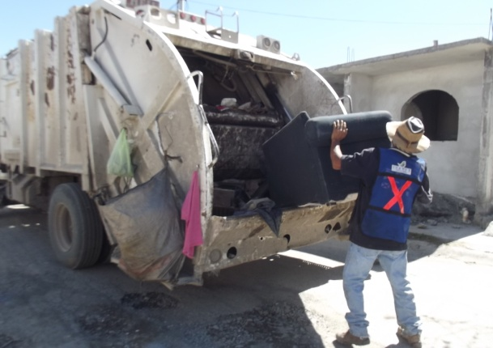
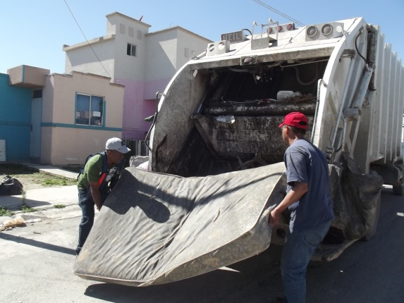
Descacharrización Pedregal de Santa Mónica
Descacharrizacion de la colonia:
Pedregal de Santa Mónica.
Fecha: el día 09/02/2015
Estatus: 100% descacharrizada.
Recolección: 4,950 kilos de cacharros.
09/02/2015
09/02/2015
09/02/2015
09/02/2015

Slide 10
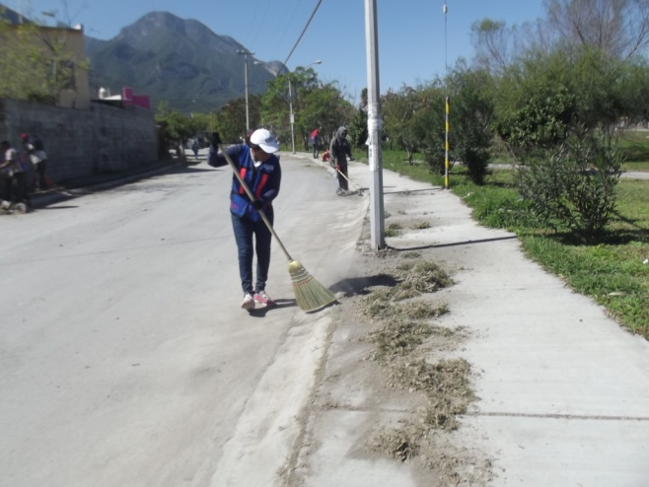
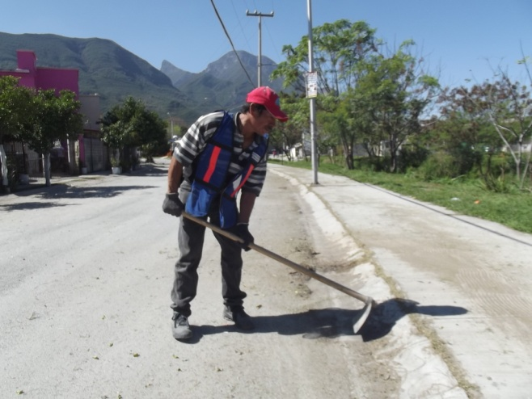
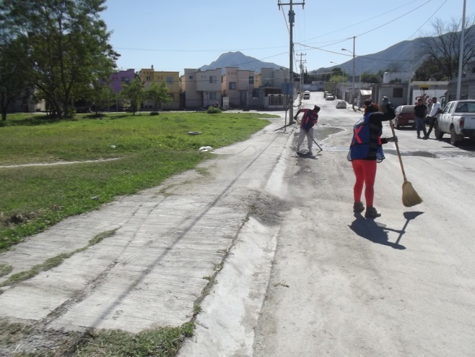
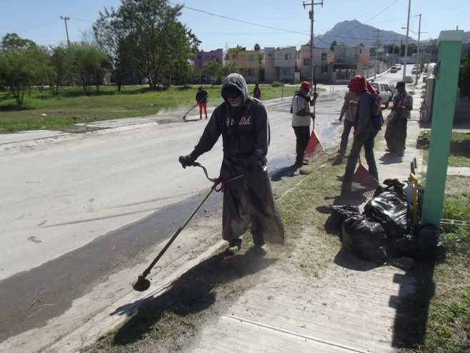
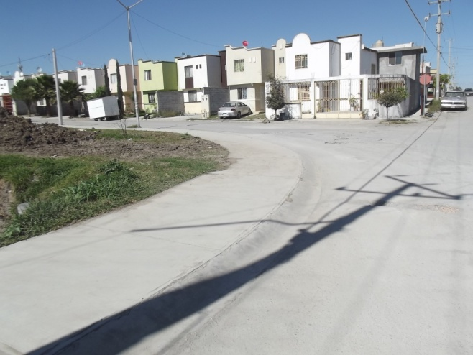
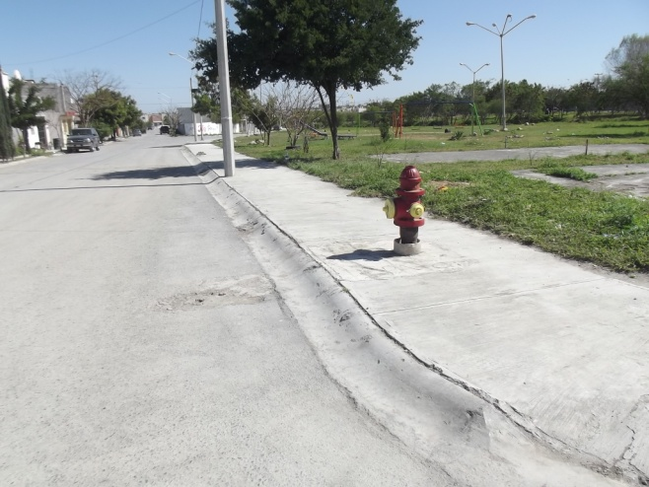
Brigada Pedregal de Santa Mónica
COLONIA | Días Trabajados | Acción Realizada | Personal Asignado | Bolsas Utilizadas | Llantas Recolectadas | Basura Recolectada Aprox. | Status | Herramienta Utilizada
Pedregal de Santa Mónica | 1 | Retirar la basura de Área Verde | 5 | 25 | 49 | 1.5 ton | terminado | palas pico azadones machetes , escobas, camiones recolectores
09/02/2015
09/02/2015
09/02/2015
09/02/2015
09/02/2015
09/02/2015

Slide 11
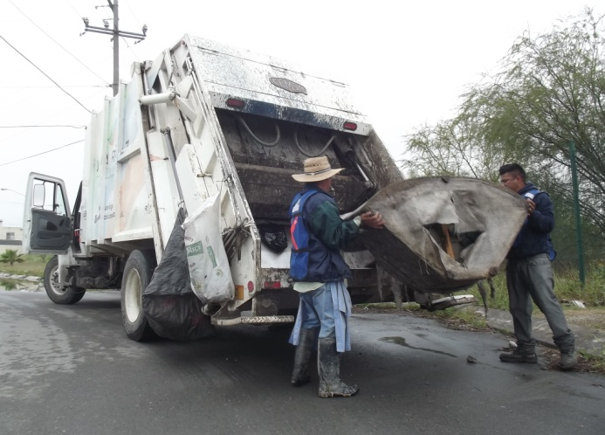
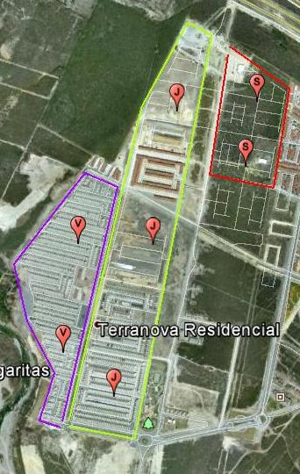
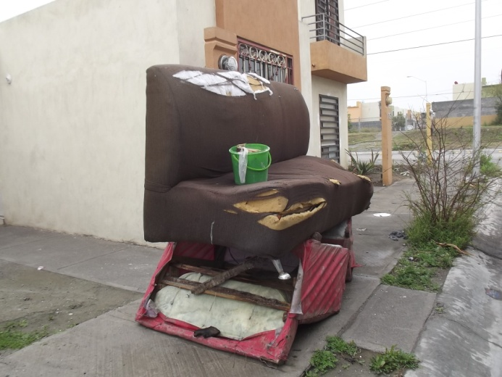
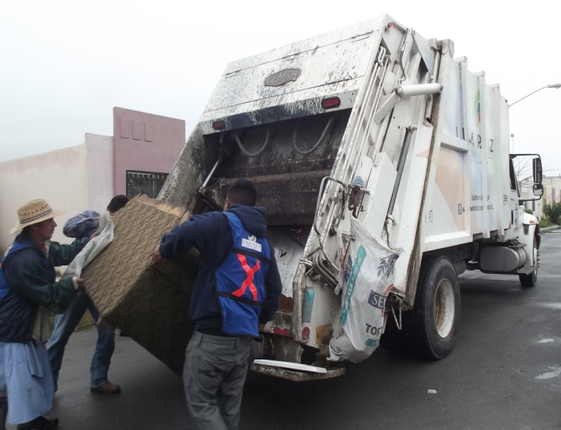
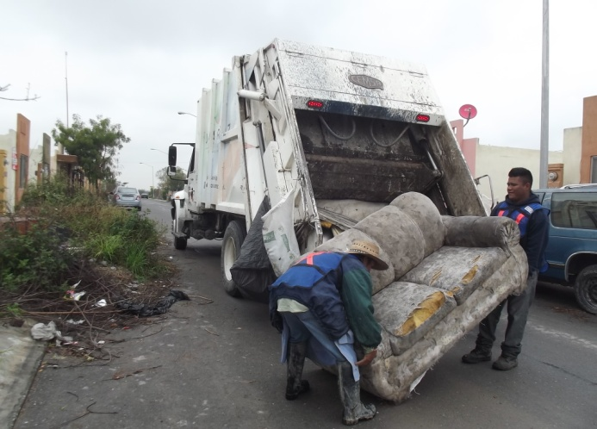
Descacharrización Terranova.
Descacharrización de colonia: Terranova (Sector 1 al 5).
Fecha: 13 de Febrero 2015.
Estatus: 100% descacharrizada.
Recolección: 5,300 kilos de cacharros.
13/02/2015
13/02/2015
13/02/2015
13/02/2015

Slide 12
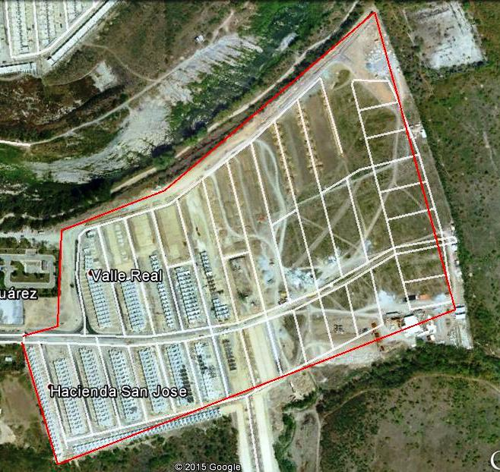
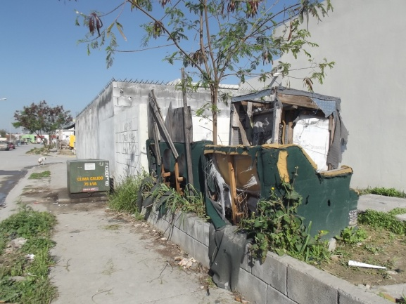
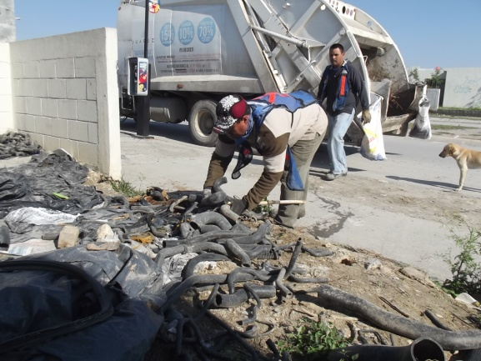
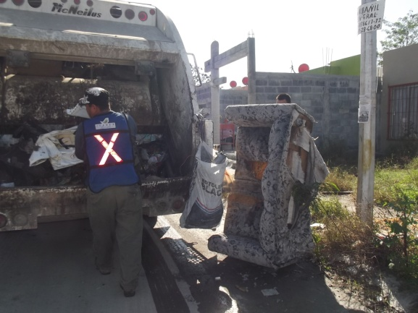
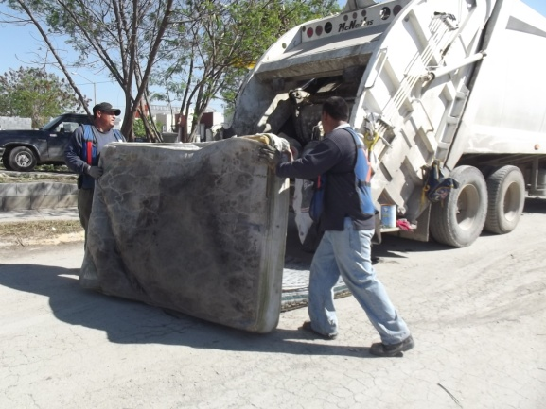
Descacharrización Hacienda San José.
Descacharrización de colonia: Hacienda San José
Fecha: 18 de Febrero 2015.
Estatus: 100% descacharrizada.
Recolección: 5,200 kilos de cacharros.
18/02/2015
18/02/2015
18/02/2015
18/02/2015

Slide 13
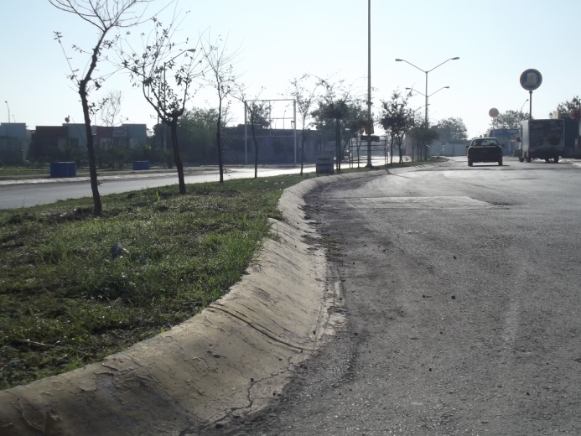
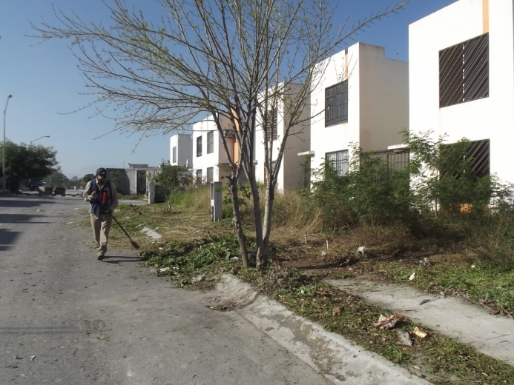
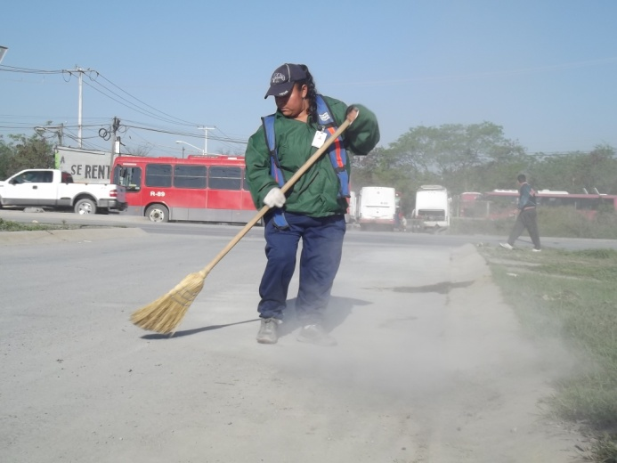
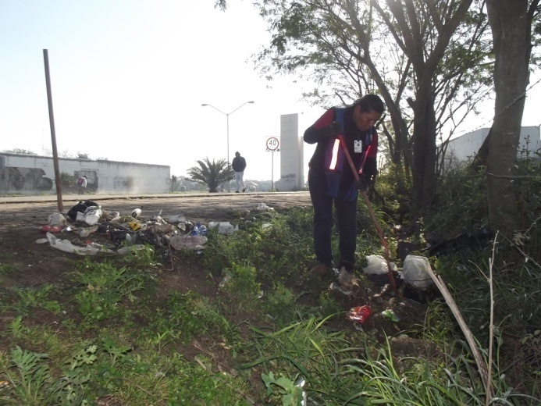
Brigada Hacienda San José.
COLONIA | Días Trabajados | Acción Realizada | Personal Asignado | Bolsas Utilizadas | Llantas Recolectadas | Basura Recolectada Aprox. | Status | Herramienta Utilizada
Hda San José | 1 | Retirar la basura de Área Verde | 5 | 15 | 56 | 1 ton | terminado | palas pico azadones machetes , escobas, camiones recolectores
18/02/2015
18/02/2015
18/02/2015
18/02/2015
18/02/2015
18/02/2015

Slide 14
Descacharrización Fomerrey 131 y 20 de Septiembre.
Descacharrización de colonias: Fomerrey 131.
20 de Septiembre.
Fecha: 19 y 20 de Febrero 2015.
Estatus: 100% descahcarrizadas.
Recolección: 6,700 kilos de cacharros de ambas colonias.
19/02/2015
19/02/2015
19/02/2015
19/02/2015

Slide 15
Brigada Fomerrey 131 y 20 de Septiembre.
COLONIA | Días Trabajados | Acción Realizada | Personal Asignado | Bolsas Utilizadas | Llantas Recolectadas | Basura Recolectada Aprox. | Status | Herramienta Utilizada
Fomerrey 131 y 20 de Septiembre | 2 | Retirar la basura de Área Verde | 5 | 25 | 47 | 2 ton | terminado | palas pico azadones machetes , escobas, camiones recolectores
18/02/2015
18/02/2015
19/02/2015
19/02/2015
19/02/2015
19/02/2015
19/02/2015
19/02/2015

Slide 16
Dirección de Parques
Áreas Atendidas y Hectáreas deshierbadas
Febrero Año anterior: 160 áreas atendidas.
Febrero Año anterior: 39 Hectáreas
Nota: Se atendieron 59 áreas más que el año anterior
Nota: Se deshierbaron 4 hectáreas más que el año anterior
Áreas Atendidas (Enero 2015) | Áreas Atendidas (Febrero 2015)
163 | 219
Hectáreas deshierbadas (Enero 2015) | Hectáreas deshierbadas (Febrero 2015)
60 | 43
Administración 2012-2015 Distintivo de Confianza!

Slide 17
Dirección de Parques
Colonias atendidas y cuantificación (m2 deshierbados)
Febrero Año anterior: 22 Colonias
Nota: Se atendieron 2 colonias más que el año anterior
Plazas | Camellones | Áreas Verdes | Laterales
49 | 93 | 67 | 10
Ave. Principales (Mts2) | Colonias (Mts2) | Total
86,556 | 324,142 | 428,698
Administración 2012-2015 Distintivo de Confianza!

Slide 18
Dirección de Parques
Ficha Técnica de Forestación
Forestado
37 árboles de diferentes especies
Obsequios
40 plantas ornamentales de distintas especies
Ficha Técnica
Evento | Forestación de Área Verde
Lugar | Dependencias Participantes | Acciones a Realizar-Realizadas
Forestación Col. “Hacienda San José” | Asistencias | Forestación de 37 arboles en coordinación con los ciudadanos.
 | 1 director, 1 coordinador, 2 auxiliares admvos y 1 cuadrilla de limpieza.
 | Material Utilizado
 | Kit de herramientas para la forestación (Pico, Talache, Posera, Carretilla, etc)
Administración 2012-2015

Slide 19
Dirección de Parques
Control de Evidencia
Administración 2012-2015 Distintivo de Confianza!

Slide 20
Dirección de Parques
Ficha Técnica de Forestación
Forestado
20 arboles de distintas especies
Obsequios
30 plantas ornamentales de distintas especies
Ficha Técnica
Evento | Forestación de Área Verde
Lugar | Dependencias Participantes | Acciones a Realizar-Realizadas
Forestación Col. “Villas de San Francisco” | Asistencias | Forestación de 20 arboles con la participación de los ciudadanos de la colonia.
 | 1 director, 1 coordinador, 2 auxiliares admvos y 1 cuadrilla de limpieza.
 | Material Utilizado
 | Kit de herramientas para la forestación (Pico, Talache, Posera, Carretilla, etc)
Administración 2012-2015

Slide 21
Dirección de Parques
Control de Evidencia
Administración 2012-2015 Distintivo de Confianza!

Slide 22
Dirección de Parques
Ficha Técnica de Forestación
Forestado
16 arboles de distintas especies
Obsequios
30 plantas ornamentales de distintas especies
Ficha Técnica
Evento | Forestación de Área Verde
Lugar | Dependencias Participantes | Acciones a Realizar-Realizadas
Forestación en la Col. “Valle Real 4to Sector” | Asistencias | Forestación de 16 arboles con la participación de los ciudadanos de está colonia.
 | 1 director, 1 coordinador, 2 auxiliares admvos y 1 cuadrilla de limpieza.
 | Material Utilizado
 | Kit de herramienta (Azadones, rastrillos, machetes, desbrozadoras, yelmos, etc)
Administración 2012-2015

Slide 23
Dirección de Parques
Control de Evidencia
Administración 2012-2015 Distintivo de Confianza!

Slide 24
Dirección de Parques
Información Adicional (Banqueteos e instalación de Juegos)
En el mes de febrero participamos en las descacharrizaciones detonadas por parte de la Dirección de Limpia, en la cual realizamos el banqueteo por las diferentes calles de las siguientes colonias:
Rehiletes (3 de Febrero)
Fracc. Terranova (13 de Febrero)
Hacienda San José (18 de Febrero)
Fomerrey 131 (19 de Febrero)
20 de Septiembre (20 de Febrero)
Así mismo se trajeron 3 juegos a la Dirección, los cuales pintamos para después ser instalados en un área verde que se encuentra en la colonia:
“Balcones de Zirándaro 2do Sector”
Administración 2012-2015 Distintivo de Confianza!

Slide 25
Dirección de Parques
Comportamiento forestación .
Forestación del mes año anterior: 96 árboles.
Notas: No ha habido suministro de árboles a la fecha.
La lluvia complica las actividades de forestación.
Forestación
Sept. | Oct. | Nov. | Dic. | Enero | Febrero
73 | 35 | 62 | 20 | 18 | 73
Forestación acumulada
2013-2015 | 5195
Meta | 9000
Administración 2012-2015 Distintivo de Confianza!

Slide 26
Dirección de Parques
Control de Riego
Sistema de Riego
Asistencia a lugares (Riego) |  |  |  |  | Árboles regados | Lugares que se repiten | Litros Regados | Viajes a la garza
10 plazas | 15 camellones | 2 laterales | 4 áreas verdes | 1 Plaza Principal (Árboles Nuevos) | 474 | 2lugares se repiten | 168,000 | 21
Administración 2012-2015 Distintivo de Confianza!

Slide 27
Dirección de Alumbrado
Proyecto de iluminación Led Eloy Cavazos
Mantenimiento de Luz Vapor de Sodio en Colonias

Slide 28
DIRECCION DE MANTENIMIENTO PÚBLICO
Instalación/Reparación de juegos infantiles
Colonia | Juegos | Beneficios estimados
Gardenias | 1 columpio | 300 familias
San Antonio | 1 columpio, 1 rueda giratoria | 250 familias
Real de san José | 1 sube y baja | 200 familias
Reforma | 1 sube y baja | 200 familias
Valle real | 1 sube y baja,1 columpio | 250 familias
Burócratas | Rueda giratoria | 300 familias
La Escondida | 1 juego de porterías | 200 familias
Villas de san Francisco | 1 juego de porterías | 250 familias
Los Rehiletes | 1 juego de porterías | 200 familias
Administración 2012-2015 Distintivo de Confianza!

Slide 29
DIRECCION DE MANTENIMIENTO PÚBLICO
Instalación de toldos
COLONIA | EVENTO | TOLDOS | ESCENARIOS
Héroe de Nacozari | Convivio adulto mayor | 2 | -
Seguridad pública | Entrega de estímulos | 3 | -
Unidad deportiva | Futbol 7 nueva generación | 1 | -
Centro de Juárez | Unidad de medicina familiar # 20 | 2 | -
América Unida | Talleres del programa Hábitat | 2 | -
Dif Municipal | Programa Prospera | 3 | -
Balcones de Zirándaro | Brigada Fuerza Social en tu colonia | 2 | -
Auditorio Municipal | Concurso de bandas de guerra | - | 1
Auditorio Municipal | Concurso de bandera nacional para escuelas secundarias | - | 1
Auditorio Municipal | Festival del valor del amor y amistad | - | 1
Juárez de rol | Programa Dominical | 16 | 8
Total mes |  | 33 | 11
Administración 2012-2015 Distintivo de Confianza!

Slide 30
DIRECCION DE MANTENIMIENTO PÚBLICO
Acción Realizada | Colonia | Avance | Medida | Tiempo | Beneficio | Equipo utilizado
Reparación y rehabilitación puente peatonal | San Antonio | 100% | 1.5 x 8 de largo | 4 días | 400 Familias | 4 personas
Limpieza de áreas verdes (2 áreas) | Los Encinos | 65 % | 3000m² | 15 Días | 300 Familias | 2 camiones 1 moto conformadora
Arreglo de calles ( en total 9 calles reparadas) | Mirador de la Montaña | 100% | 14800 m² | 45 días | 350 Familias | 1 moto, 1 retro y 2 camiones
Habilitación de 3 campos de futbol 7 | Villas de san francisco, la escondida y rehiletes | 100% | 800m² | 10 días | 450 familias | 1 retro,1 moto y 2 camiones
Brigada Villas de San Francisco (Desazolve de arroyo) | Villas de San Francisco | 90% | 3300m² | 3 semanas | 200 familias | 1 retro 2 camión
Programa de limpieza | Tiradero la Esperanza | 100% | 127.5 ton. | 4 días | 300 familias | 1 retro, 4 camiones
Desazolve de arroyo y retiro de escombro | 16 de Septiembre | 100% | 650 m² | 3 semana | 150 familias | 1 retro 3 camión
Administración 2012-2015 Distintivo de Confianza!

Slide 31
INSPECCION FEBRERO
MULTAS ENERO
Colonia | M
Jardines de la Silla | 56
Atención Ciudadana | 21
Oficios. | 04
El total de las 81 multas determinadas en Enero, pasarán a proceso de notificación en Tesorería.
LOTES BALDÍOS
Se esta realizando la entrega de requerimientos de lotes baldíos, hasta el momento 31 multas.
Faltan de notificar 55 y hay 07 personas con prorroga. Las multas se pasan hasta el siguiente mes de marzo.
Colonia | TD | TL | ND | C | NC | M
Montebello | 134 | 154 | 27 | 04 | 31 | 31
MULTAS INSPECCION
Concepto: | Cantidad de Multas: | Pagadas | Pendientes
Caballos sueltos en vía pública: | 02 | 02 | 00
Se brinda apoyo en las Brigadas de Villas de San Francisco y Fomerrey 131, en notificación de casas que obstruyan el paso peatonal.
Secretaría de Servicios Públicos, Admón. 2012-2015

Slide 32
INSPECCION
Siniestros
Recuperación | Pendiente por recuperar
$ 27,509.80 | $6,818.00
Comparativo de siniestros vs mes anterior.
Mes | Recuperación $ | Pagados | Reparados | Pendientes | Total
Enero | $24,046.80 | 06 | 06 | 00 | 14
Febrero | $3, 463.00 | 03 | 05 | 03 | 11
Nota: Los daños más recurrentes son en Alumbrado Público (impactos con postes) y la Estrella de Teófilo Salinas.
Secretaría de Servicios Públicos, Admón. 2012-2015

Slide 33
INTEGRACION ECOLOGICA
 |  | Trabajos Realizados
Colonia | Proyecto | Bancas/Mesas | Figuras | Macetones | Varios | Avances
Villas de San Fco. | Area verde | 10 bancas forma de ocho | 1 elefante 1 jirafa 1 cebra 1 gusano | - | Llantas en cajetes de árboles | 95%
Hda.San José | Area verde | 5 bancas forma de ocho | 1 elefante 1 jirafa 1 cebra 1 gusano | - | Llantas en cajetes de árboles | 90%
La Escondida 2da.etapa | Area verde | - | 1 elefante 1 jirafa 1 cebra 1 gusano 1 moto 1 pirámide | 4 | 1 cabeza de león 1 banqueta Llantas en cajetes de árboles | 90%
Col. Vistas del Río | Esc.Prim, Fco.Arredondo Cano | 7 bancas forma de ocho 1 mesa doble c/bancos 4 mesas sencillas c/bancos | 2 jirafa 2 cebra 1 gusano | - | - | 95%
Villas de San José | Kinder Jorge Luis Borges | - | 1 jirafa 1 cebra 1 gusano | - | - | 100%
 |  | Trabajos pendientes Enero 2015
Colonia | Proyecto | Mesas c/banco | Varios | Figuras | Macetón | Bancas forma de "8" | Avance
Vistas de San Juan | Esc.Joel Rocha Barocio | 5 dobles con 60 bancos |  |  |  | 4 | 100%
Monte Verde | Instalación en área verde |  |  | 3 elefantes, 4 cebras, 4 jirafas, 1 gusano y 1 moto. | 7 forma de bombo | 7 | 100%
*Se terminaron los 2 trabajos pendientes del mes de Enero .
Recolección de llantas: 1,684
Salidas del mes: 1,516
Inventario actual de llantas: 1,680

